Slide 1
preuniversitario.uc.cl

Slide 2











SESIÓN 10: POTENCIA Y CIRCUITO ELÉCTRICO
IV Física Común – Programa Intensivo
PAG. 57 - 67
OBJETIVOS
Comprender el funcionamiento de un circuito domiciliario
Definir potencia y energía electrica.
Notes:
Indicar los objetivos de la clase.

Slide 3

SECUENCIA DE CONTENIDOS
SESIÓN 9
CIRCUITOS ELÉTRICOS
SESIÓN 9
POTENCIA Y CIRCUITO DOMICILIARIO
ESTA SESIÓN
SESIÓN ANTERIOR

Slide 4

Objetivo TEMARIO DEMRE
ENERGÍA
» Ley de Ohm en circuitos eléctricos con resistores conectados en serie, paralelo o de forma mixta.
» Potencia y energía eléctrica en circuitos de corriente continua.
» Corriente eléctrica como flujo de cargas eléctricas en circuitos de corriente continua.
Notes:
Indicar el objetivo del temario DEMRE que se estará abordando durante la sesión.

Slide 5

Activación de conocimientos
¿Qué es lo que se cobra en la cuenta de la luz a final de mes?
¿Conoces la diferencia entre un circuito abierto y uno cerrado? ¿Qué componente es el encargado de esto?

Slide 6
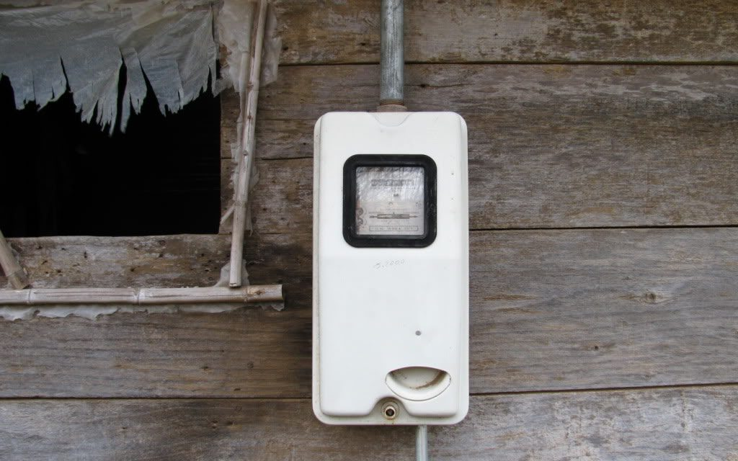
Consumo residencial
Así como las compañías de agua potable cobran los metros cúbicos de agua consumidos, las compañías eléctricas cobran la energía eléctrica consumida.
Sin embargo, el joule es una unidad muy pequeña para las cantidades de energías utilizadas en los hogares, es usual que en el mercado eléctrico se hable de kilowatt-hora (KWh) o incluso megawatt-hora (MWh).

Slide 7
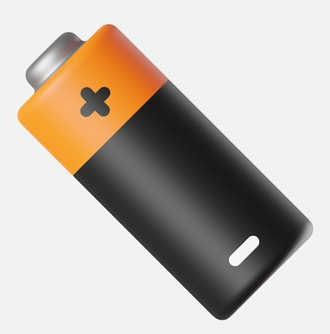

Potencia eléctrica
La energía eléctrica, como forma de energía, cumple con la ley de conservación, es decir, “no se crea ni se destruye, solo se transforma”.
Potencia: de un aparato eléctrico se define como la cantidad de energía que transforma por unidad de tiempo. Se puede entender como la rapidez con que transforma la energía eléctrica en otro tipo de energía.
Aparato consume energía
Aparato produce energía
Potencia
Potencia
Energía consumida en el tiempo
Energía generada en el tiempo

Slide 8



Potencia eléctrica
La unidad de medida para la potencia en el SI es el watt (W) que corresponde a 1 joule por segundo:
Ahora, considerando las definiciones de voltaje y corriente, notemos que se tiene:
Luego, se deduce que la potencia eléctrica se puede expresar como la multiplicación de ambas variables.

Slide 9
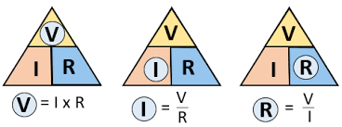
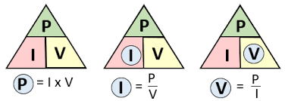
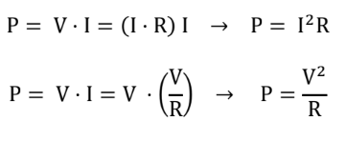
Potencia eléctrica y ley de Ohm
En el caso particular de una resistencia, podemos relacionar la potencia con la ley de Ohm, obteniéndose lo siguiente:

Slide 10
Ejercicios
1. ¿Qué potencia desarrolla un motor eléctrico si se conecta a una diferencia de potencial de 150 volts para que genere una intensidad de corriente de 6 A ?
2. Un motor eléctrico consume una potencia de 1500 W, donde a través de dicho motor existe una diferencia de potencial de 130 volts, ¿Cuál será la corriente a través del motor?
3. Un tostador eléctrico de resistencia R se conecta a una diferencia de potencial V y genera una potencia eléctrica P. Si la diferencia de potencial se reduce a un cuarto. ¿Qué sucede con la potencia generada por el calentador?

Slide 11
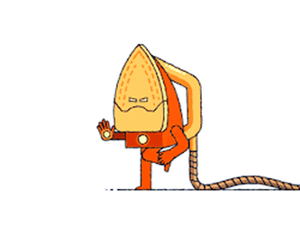

Efecto Joule
En general se puede afirmar lo siguiente:
• Todos los aparatos eléctricos que generan calor se pueden representar como resistencias eléctricas (plancha, tostador, estufa, etc.)
• En todo elemento se genera calor ante el paso de la corriente. Cuando este calor no es deseado, suele llamarse “pérdidas por efecto Joule” y la potencia disipada se puede calcular con la expresión:

Slide 12
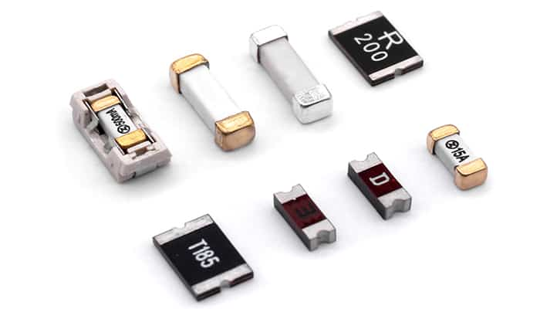
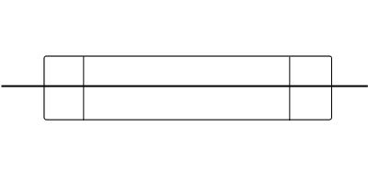
Importancia de un fusible
Si por accidente un aparato eléctrico falla y quedan los terminales de la fuente en contacto entre sí, se producirá una gran corriente la que generará mucho calor. Esto en la jerga eléctrica también se le llama un “cortocircuito” y en el caso de un aparato eléctrico implica que este deje de funcionar. Como medida de seguridad toda instalación eléctrica debe tener una protección ante cortocircuitos, para así evitar que el calor generado produzca un incendio.

Slide 13

¿Te has preguntado por qué el enchufe de algunos aparatos eléctricos tiene tres terminales (o “patas”) y otros solo dos?

Slide 14
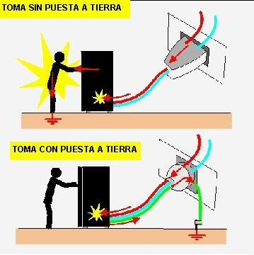
Cable a tierra
Sabemos que las cargas de igual signo se repelen y desean estar lo más lejos posible una de otra. Si lo piensas, en un objeto pequeño no hay suficiente espacio, de modo que cuando se produce una conexión a tierra disponen de una esfera gigante para alejarse. De este modo, las cargas fluirán a la Tierra y la esfera pequeña queda descargada. En definitiva, la Tierra descarga los objetos que se conectan a ella.

Slide 15

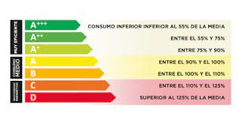
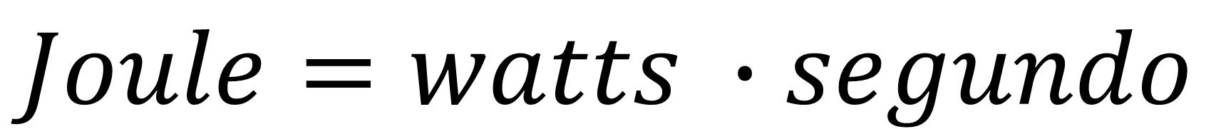
Energía eléctrica y cuenta de la luz eléctrica
Una vez conocida la potencia eléctrica de un aparato es fácil determinar cuánta energía
consume. Basta multiplicar la potencia por el tiempo durante el cual estuvo funcionando
el aparato:
$$Joule=watts ∙segundo$$
En el mundo, la gran mayoría de los aparatos eléctricos deben traer una etiqueta de consumo, en la cual se describe la cantidad de energía que consumen junto a una comparación con la energía promedio que debiera consumir dicho aparato.

Slide 16


Ejercicio DEMRE 2024
A
Entre las siguientes opciones, ¿qué par de cantidades físicas permite determinar la energía eléctrica consumida por un artefacto?
A) La potencia eléctrica del artefacto y el tiempo que funciona
B) El voltaje de la red a la que se conecta y el tiempo que funciona
C) La potencia eléctrica del artefacto y el voltaje de la red a la que se conecta
D) La resistencia eléctrica del artefacto y la intensidad de la corriente eléctrica que circula por el artefacto

Slide 17
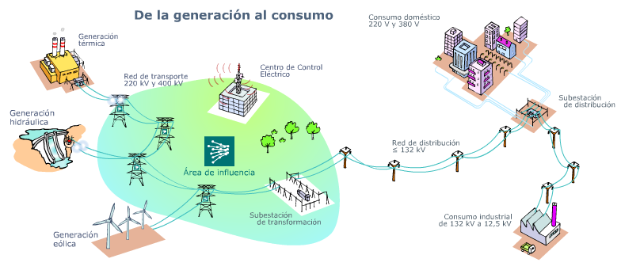
Métodos de transformación de energía
“la energía no se crea ni se destruye, solo se transforma”

Slide 18
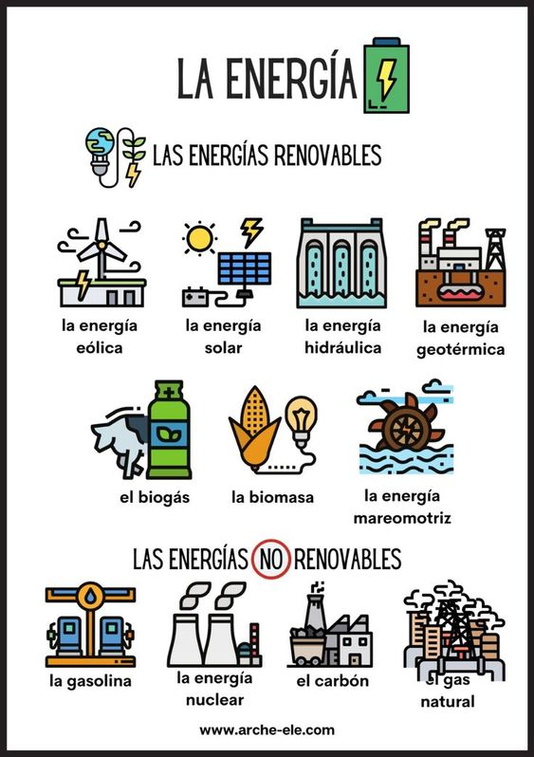
Métodos de transformación de energía

Slide 19
CIERRE DE CLASE

Slide 20
¿Cuál es la relación entre la potencia eléctrica y el consumo de energía eléctrica?
¿Cómo se obtiene la energía eléctrica en los hogares?

Slide 21
¡ GRACIAS !

